Slide 1


Ouvidoria Central da Saúde – OCS
The Big Hackathon

Slide 2





Ouvidoria – Principais Atividades
Todas as ações possuem respaldo jurídico
Articula redes de ouvidoria; canal 156 e organizações de Saúde
Atende usuários e encaminha demandas para áreas responsáveis
Confecciona relatórios estratégicos
Monitora sistema OuvidorSUS

Slide 3


Desafio!
Confecção de Ferramenta de Gestão
Problema:
Trabalhamos com um arquivo em Excel que tem aproximadamente 350 mil linhas e 30 colunas (usamos algumas fórmulas de lógica [SE, PROCV, etc] para cruzar dados em 03 planilhas diferentes).
Desafio:
Facilitar o manuseio dessas bases de dados, para uma forma mais amigável e ágil de gerar informação.

Slide 4

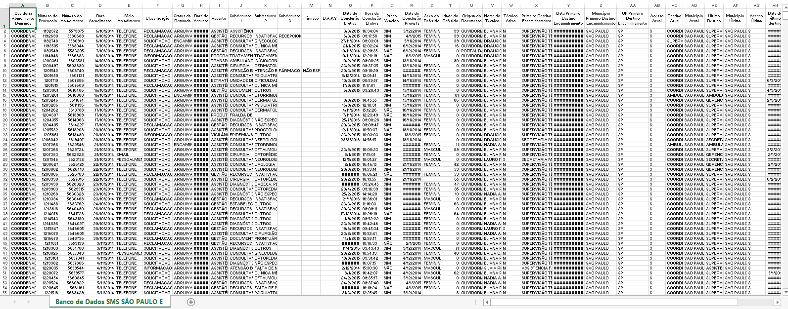
Desafio!
Confecção de Ferramenta de Gestão
Problema:
Trabalhamos com um arquivo em Excel que tem aproximadamente 350 mil linhas e 30 colunas (usamos algumas fórmulas de lógica [SE, PROCV, etc] para cruzar dados em 03 planilhas diferentes).
Desafio:
Facilitar o manuseio dessas bases de dados, para uma forma mais amigável e ágil de gerar informação.

Slide 5

Desafio!
Transparência
Problema:
Relatórios criados de maneira manual, que onera tempo e esforço físico e mental dos integrantes da equipe.
Desafio:
Criação de ferramenta que permita o acesso a dados e produção de relatórios personalizados.

Slide 6
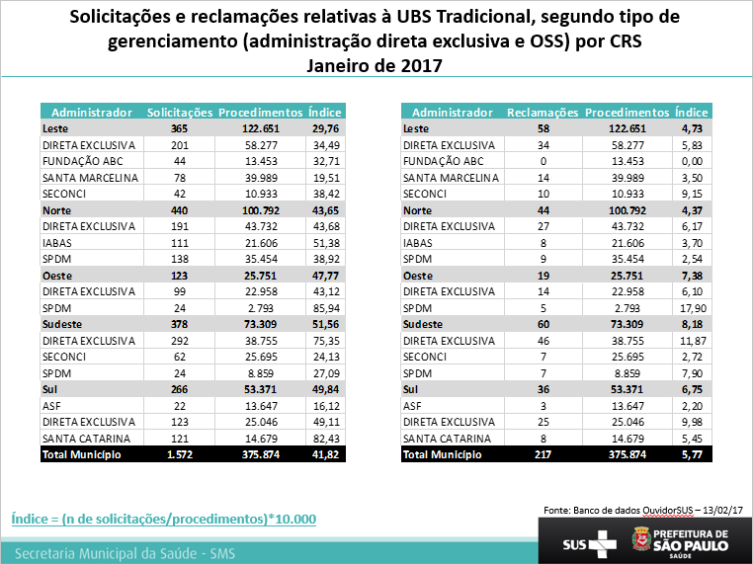
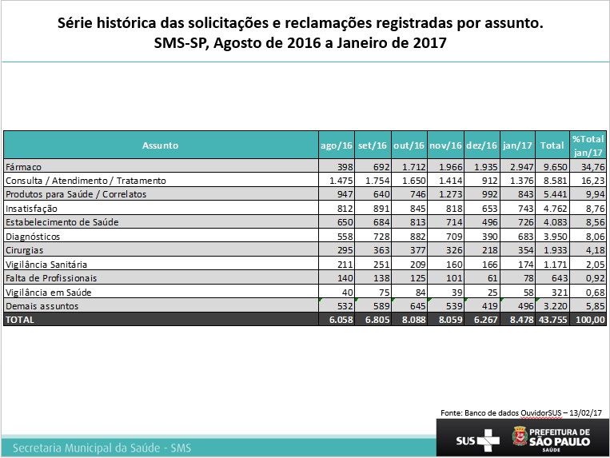
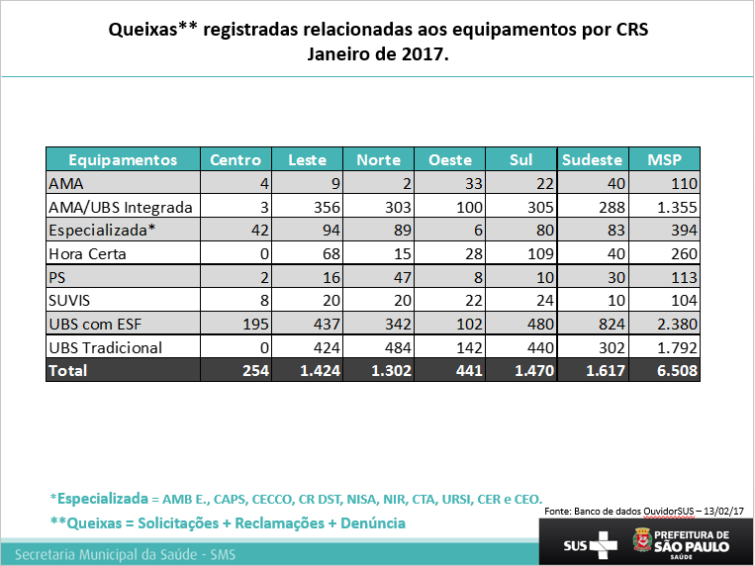
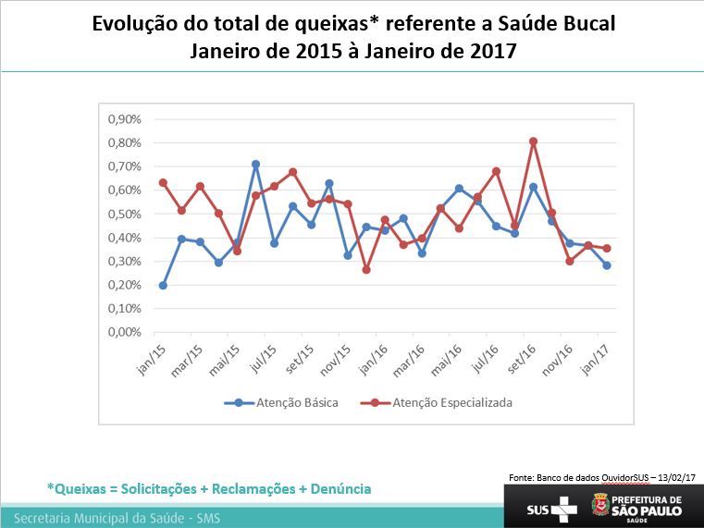
Desafio!
Transparência
Problema:
Relatórios criados de maneira manual, que onera tempo e esforço físico e mental dos integrantes da equipe.
Desafio:
Criação de ferramenta que permita o acesso a dados e produção de relatórios personalizados.

